Slide 1
Vodík
Opakování složení vzduchu

Slide 2

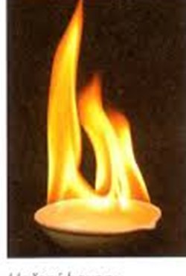
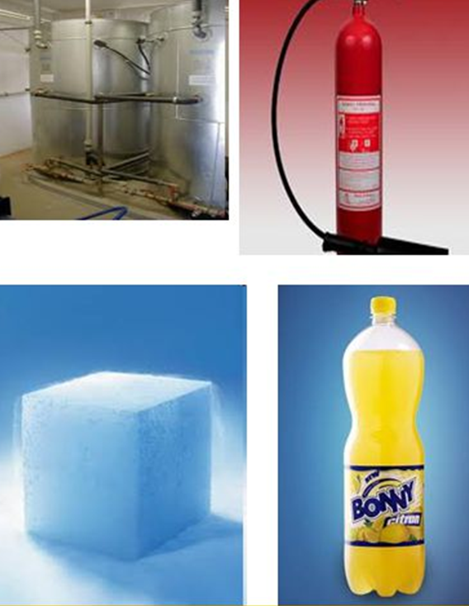
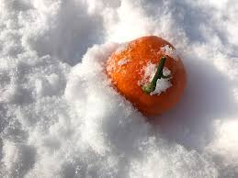

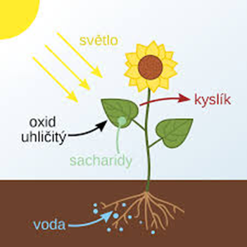
Opakování OXID UHLIČITÝ CO₂

Slide 3
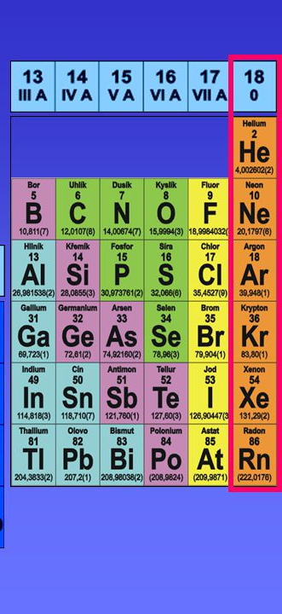
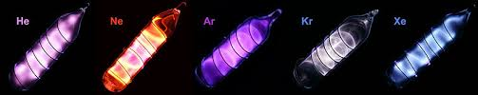
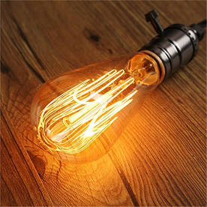

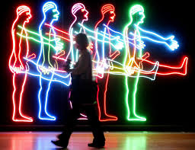
Vzácné plyny- využití https://www.youtube.com/watch?v=Wvsr1xTC47o helium působí na hlasivky

Slide 4

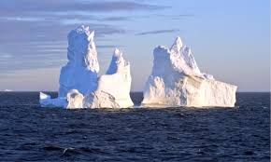
Opakování -skleníkový efekt

Slide 5
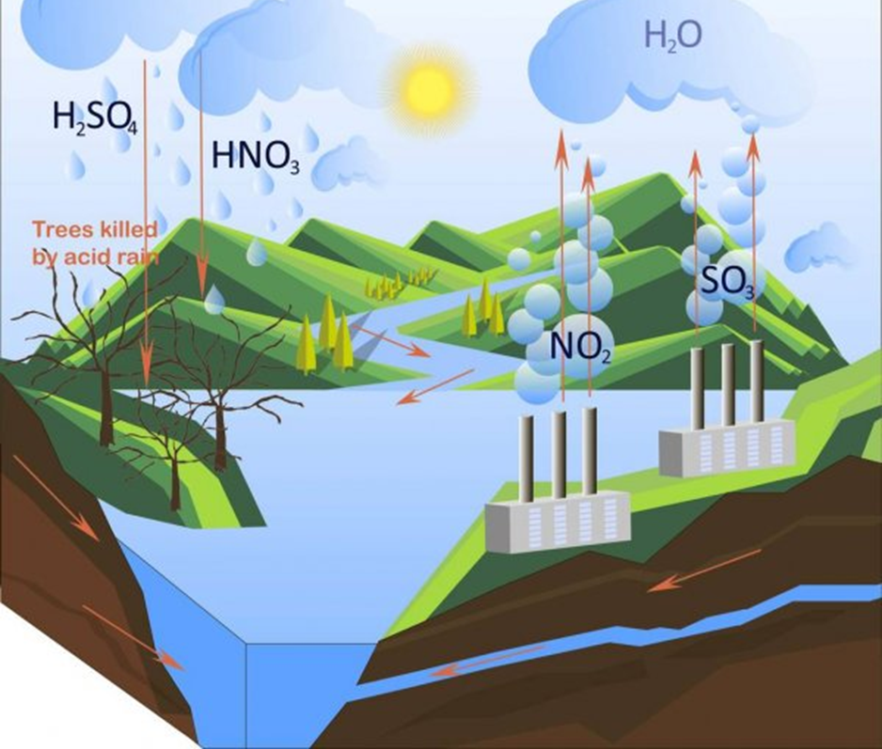
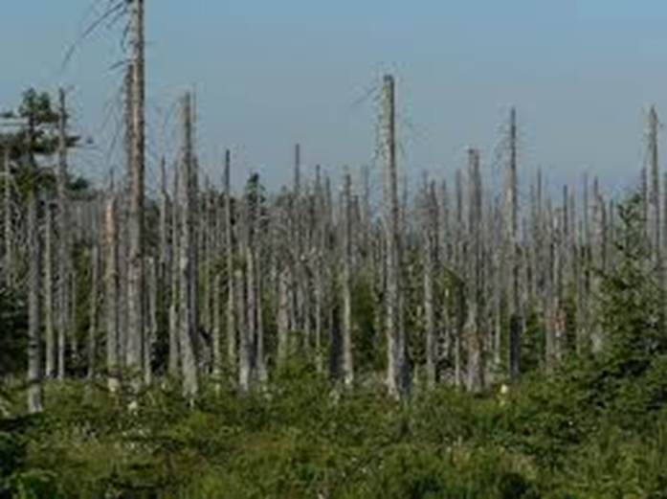
Kyselý déšť

Slide 6
DÚ
1.Co jsou Dewarovy nádoby?
2.Co je smog?
3.Co je příčinou vzniku smogu?
4.Co je vlhkost vzduchu?
5.Co znamená tzv. inertní atmosféra a který prvek ji vytváří?
6. Vysvětli, co je tzv. antioxidant, uveď příklad.

Slide 7
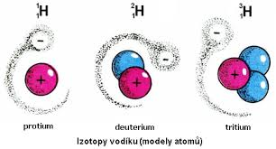
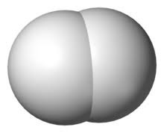
Vodík
Bezbarvý plyn, bez zápachu
Značka H
1 proton, 1 elektron, 1 neutron ₁ H
Bez neutronu nebo dva neutrony ---IZOTOPY VODÍKU
Výskyt dvouatomová molekula H₂

Slide 8
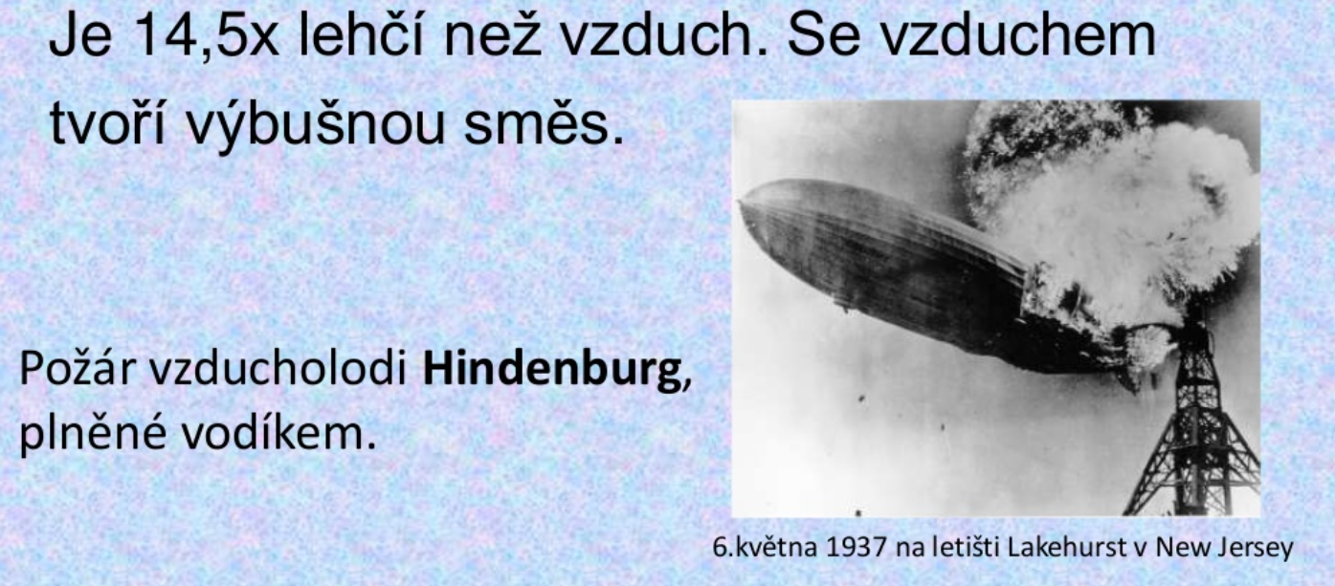
Vlastnosti vodíku

Slide 9
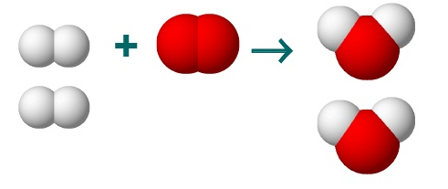
Reakce vodíku
Vodík velmi reaktivní – se všemi prvky s PSP, kromě VIII.A skupiny
S kyslíkem reaguje bouřlivě –výbušná reakce, teplota až 3 000 C
2H₂ + O₂ 2 H₂O

Slide 10
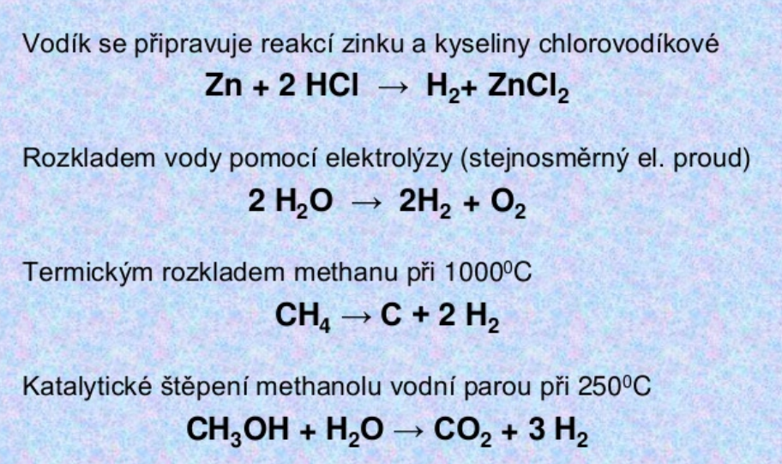
Příprava a výroba vodíku

Slide 11
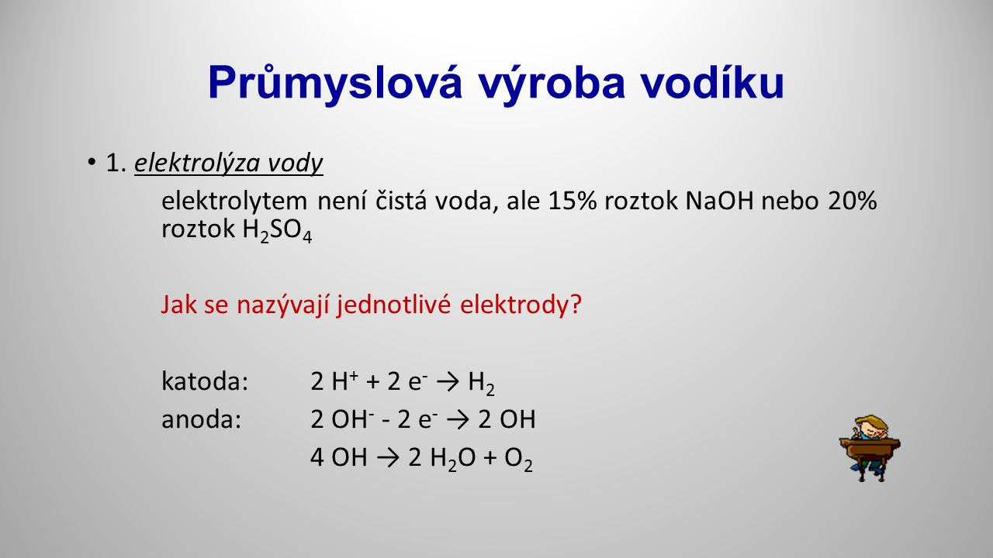

Slide 12
https://www.youtube.com/watch?v=3ElEutv-Pxg příprava vodíku
https://www.youtube.com/watch?v=B35sCMsDdpU příprava vodíku
https://www.youtube.com/watch?v=-5Tt7Wr_DXM výroba vodíku elektrolýzou

Slide 13
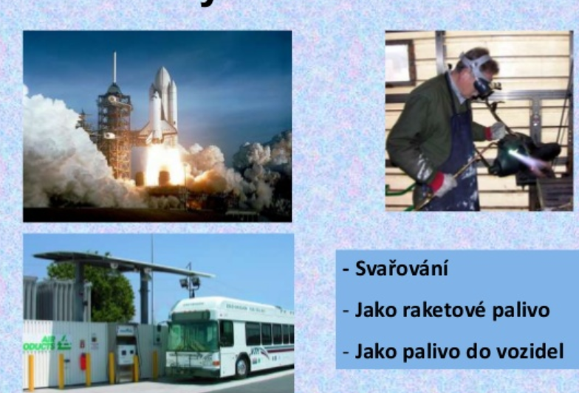
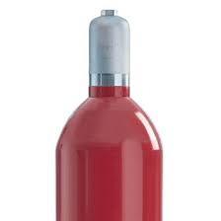
Využití vodíku

Slide 14
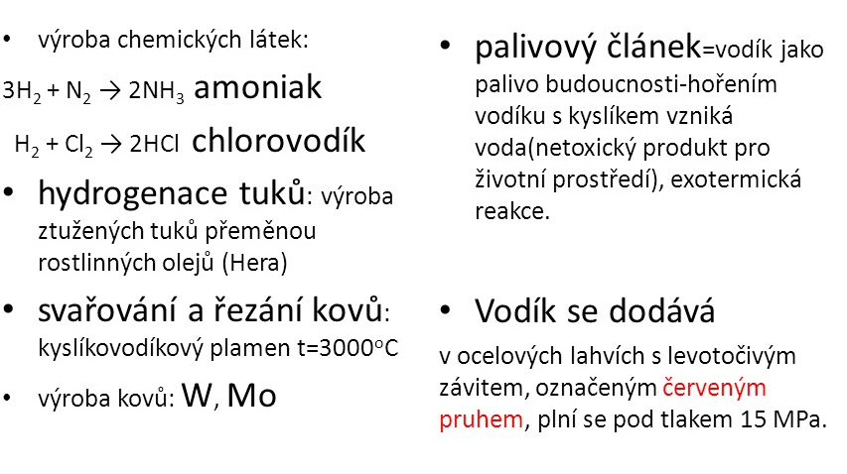
Využití vodíku

Slide 15
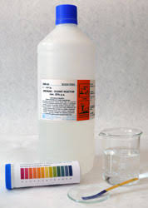
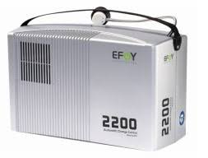
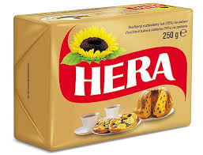
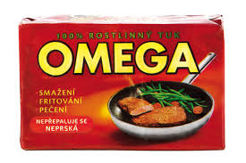

Slide 16
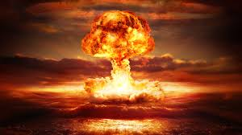
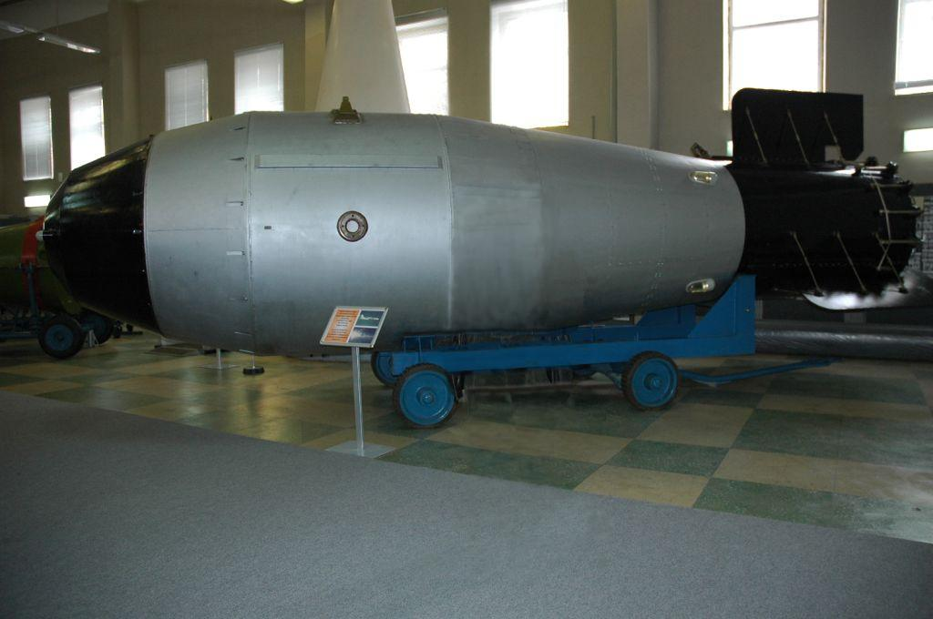
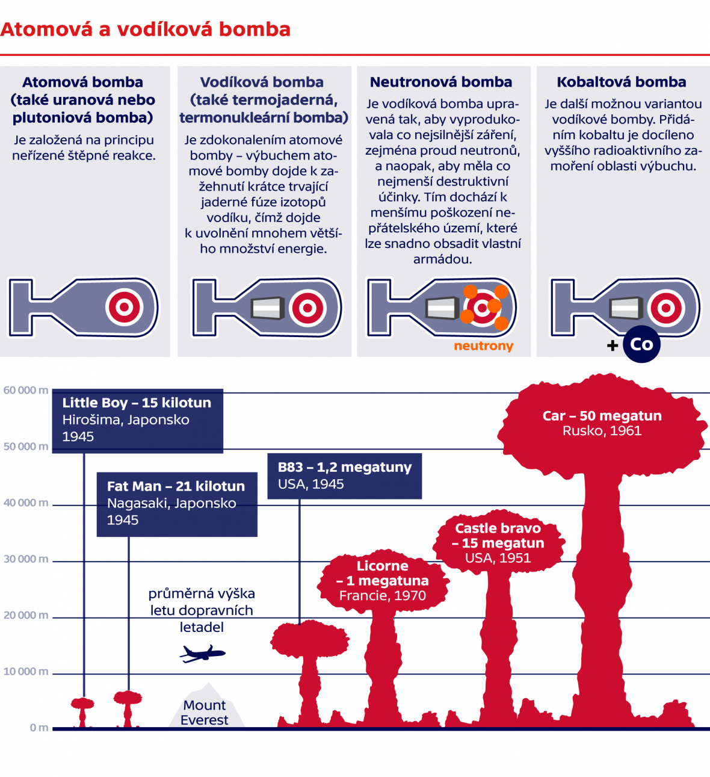
ZNEUŽITÍ VODÍKU

Slide 17
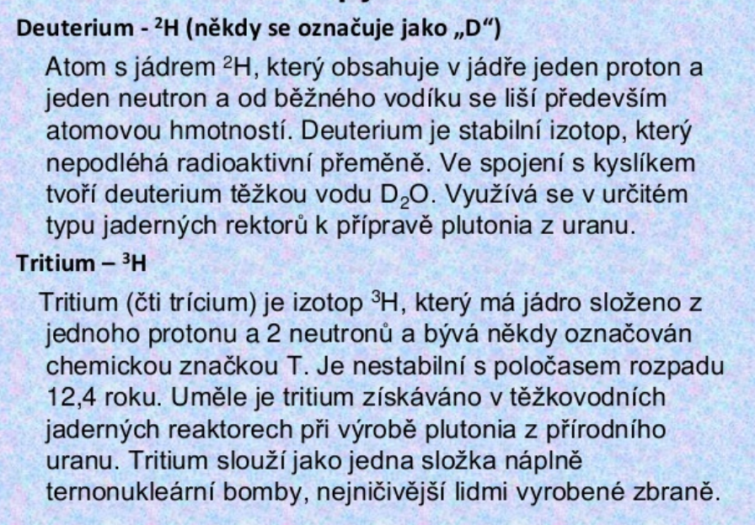
Izotopy vodíku

Slide 18
Vodík (zápis)
bezbarvý plyn, bez zápachu
dvouatomová molekula H₂
lehčí než vzduch
se vzduchem exploduje
výroba elektrolýzou vody
použití:
  ztužování tuků,
  palivo raketových motorů,
  sváření (tlak.lahev – červený pruh),
  výroba chemických látek
zneužití: vodíková bomba
reakce vodíku s kyslíkem za vzniku vody

Slide 19
DÚ z online hodiny
1. Jak se nazývají dvouprvkové sloučeniny vodíku a jiného prvku?
2. Co je těžká voda?
3. Nachází se vodík ve vesmíru a slunci?
4. Jaká je hustota vodíku a hustota vzduchu? Porovnejte.
5. Proč se vodík může považovat za ekologické palivo?

